Slide 1
Мастер –класс по аппликации из ватных дисков.
ПОДСНЕЖНИК СРЕДНЯЯ ГРУППА № 7

Slide 2
Цель
Создать образ первого цветка –подснежника ,методом аппликация с использованием ватных дисков

Slide 3
Материалы
½ листа синего цвета, 3-4 ватных диска, для снега и самих бутонов ,3полоски зеленой бумаги для стебельков, клей ПВА, кисточка для клея

Slide 4
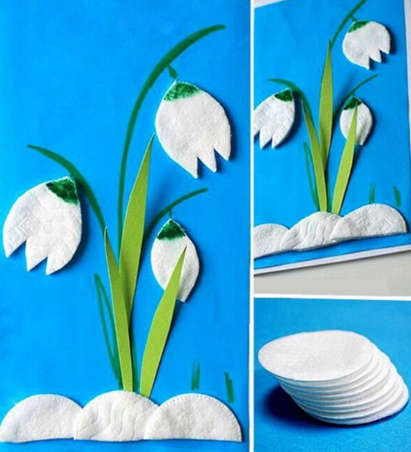

Slide 5
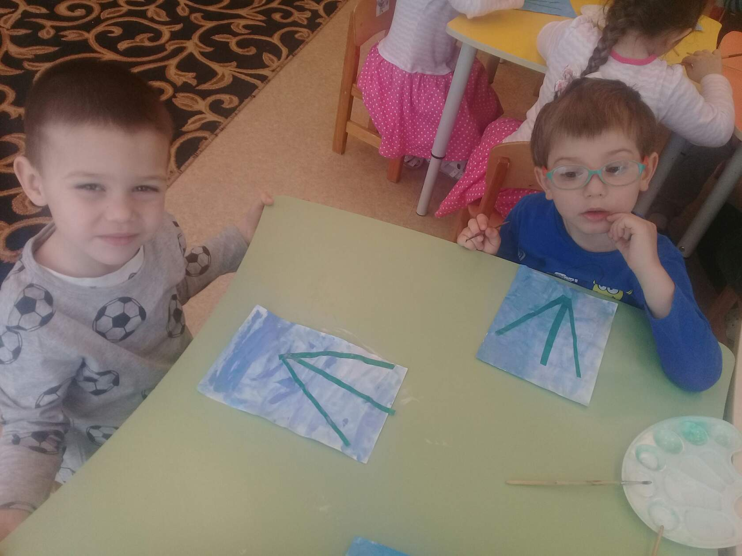
ПРИКЛЕВАЕМ ПОЛОСКИ СТЕБЕЛЬКИ

Slide 6
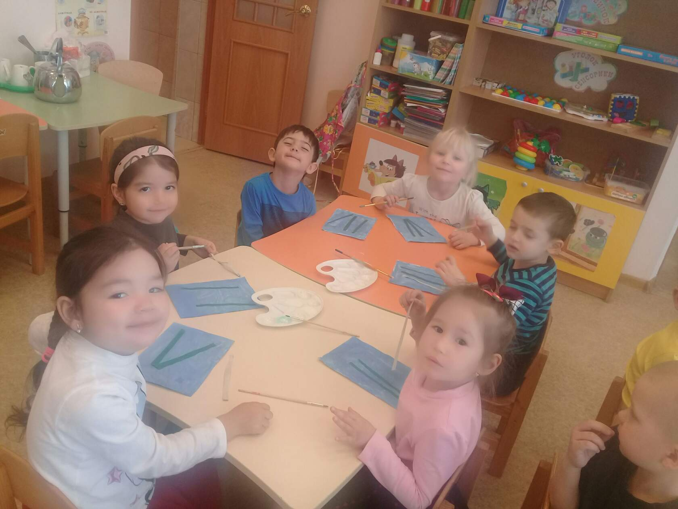

Slide 7
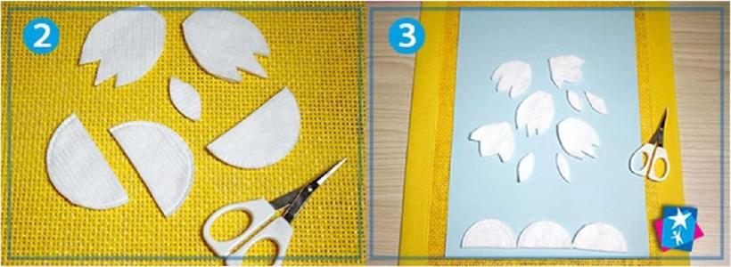
ПРИКЛЕВАЕМ НАШИ БУТОНЫ ПОДСНЕЖНИКОВ

Slide 8
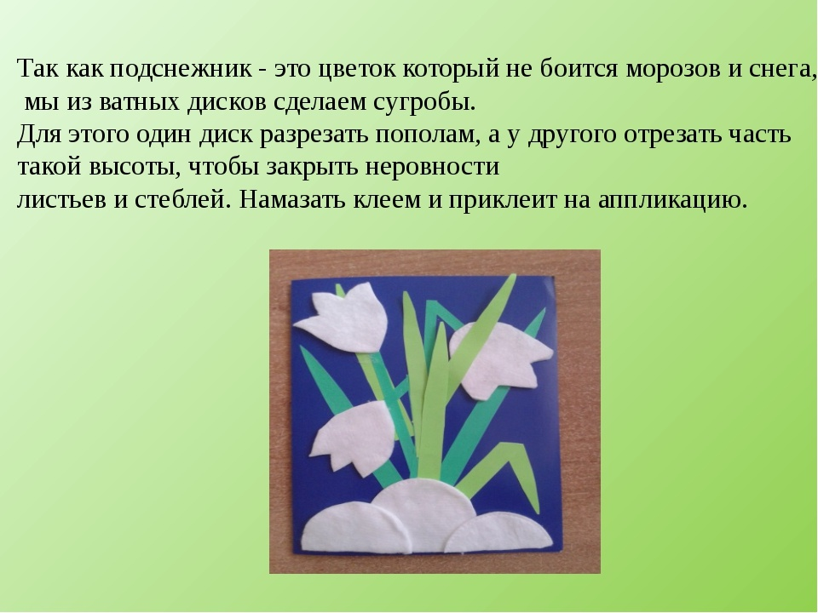

Slide 9
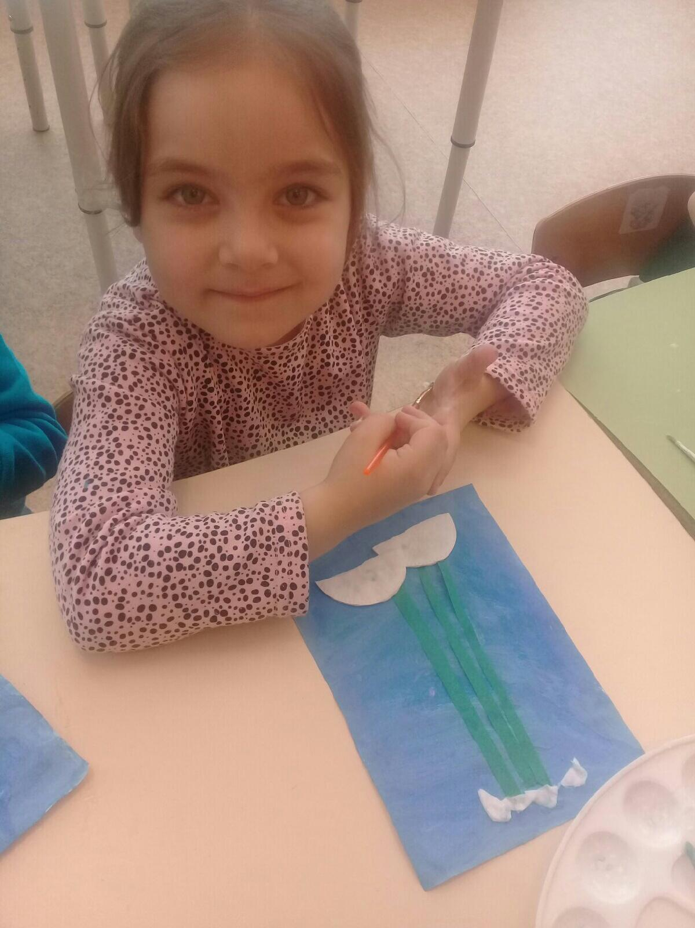

Slide 10
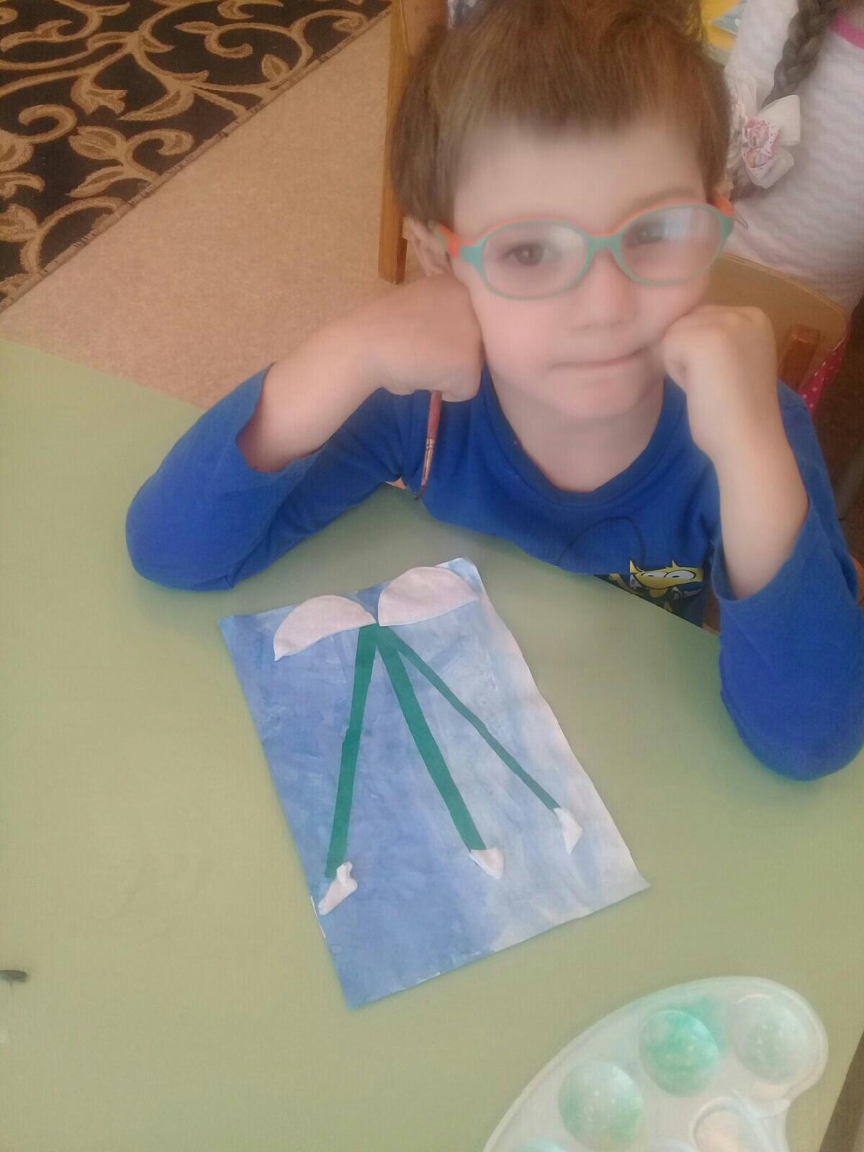

Slide 11
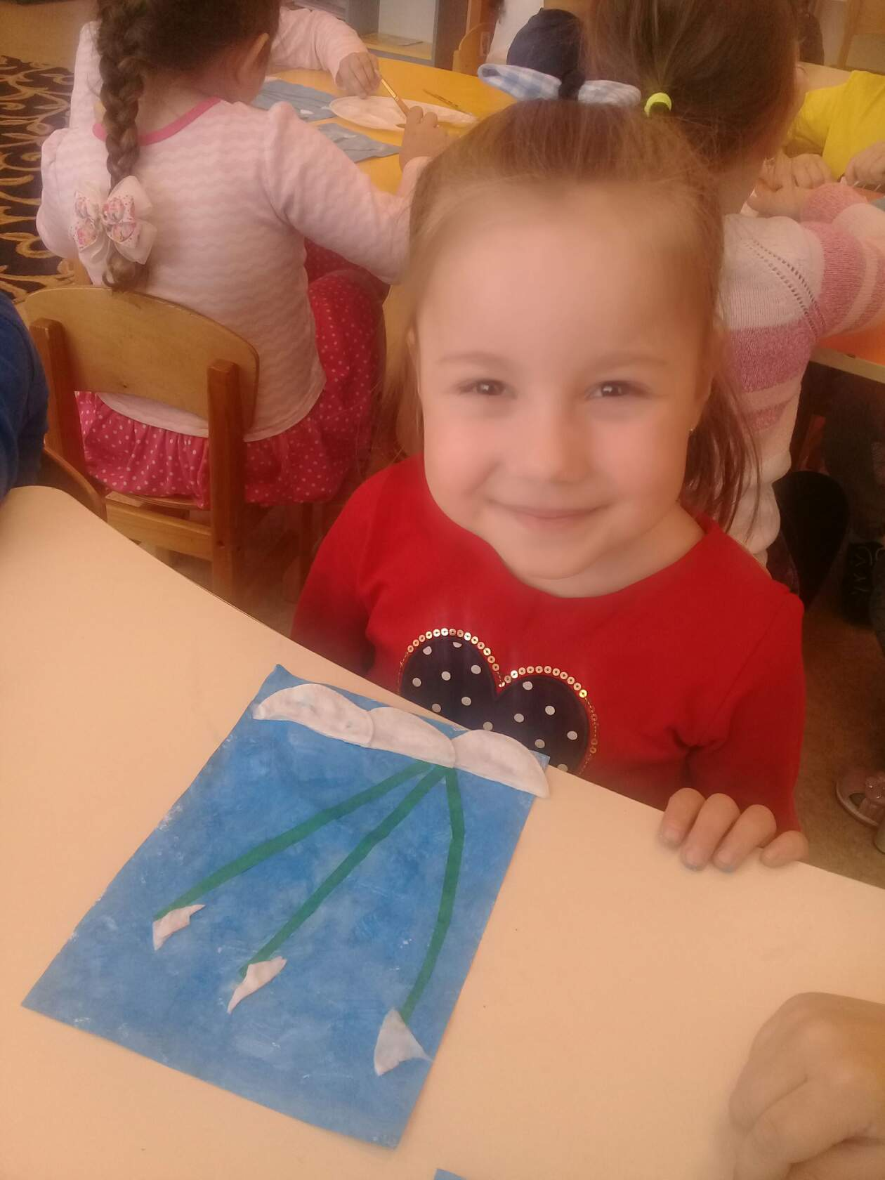

Slide 12
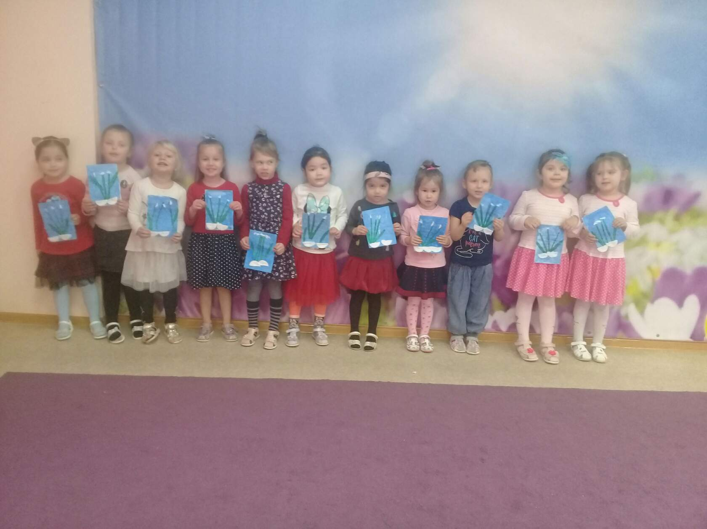
ТАКИЕ ПОДСНЕЖНИКИ У НАС ПОЛУЧИЛИСЬ

